Slide 1



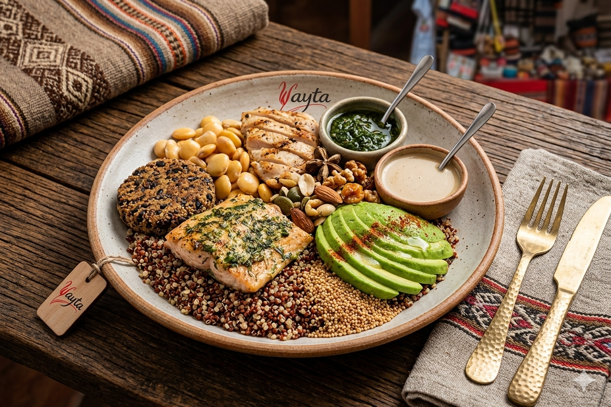

PRODUCTO:
WAYTA FUEL
Bowls energéticos a base de ingredientes andinos:
Base: quinua o amaranto
Proteína: trucha, pollo o proteína vegetal
Complementos: aguacate, chochos, frutos secos
Salsas funcionales (sin azúcar refinada)

Slide 2


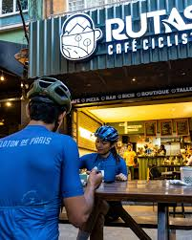
MERCADO
Restaurante físico con una alta afluencia de deportistas
Deportistas (trail runners, ciclistas, gimnasio)
Jóvenes de 20–40 años
Riobamba

Slide 3



NECESIDAD
Alimentación rápida y saludable post-entreno
Recuperación muscular eficiente

Slide 4


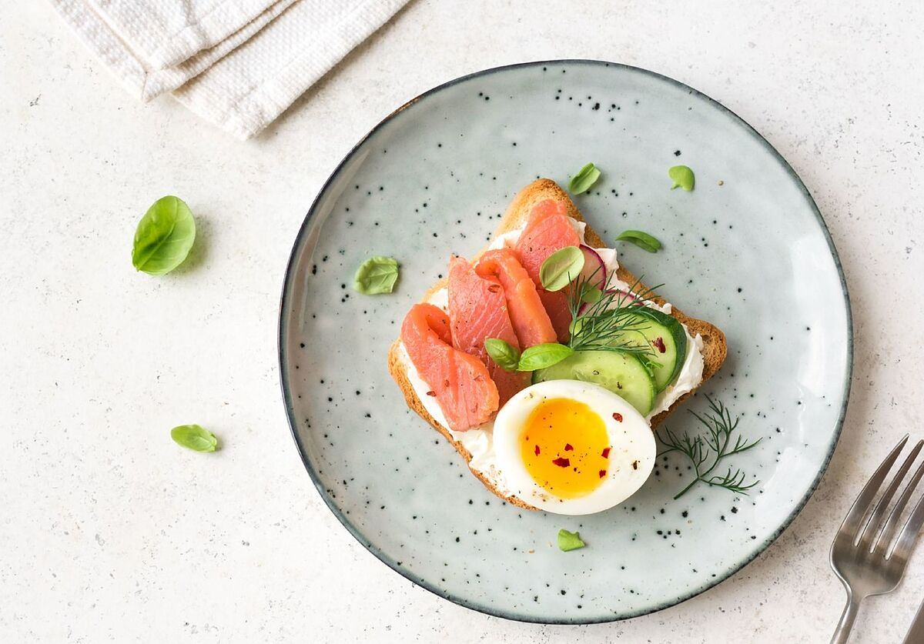
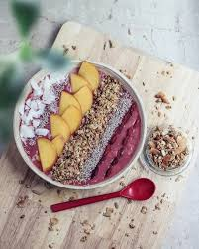
DESEO
Comer saludable sin sacrificar sabor
Consumir productos locales con presentación moderna adecuada para fotos en redes sociales

Slide 5

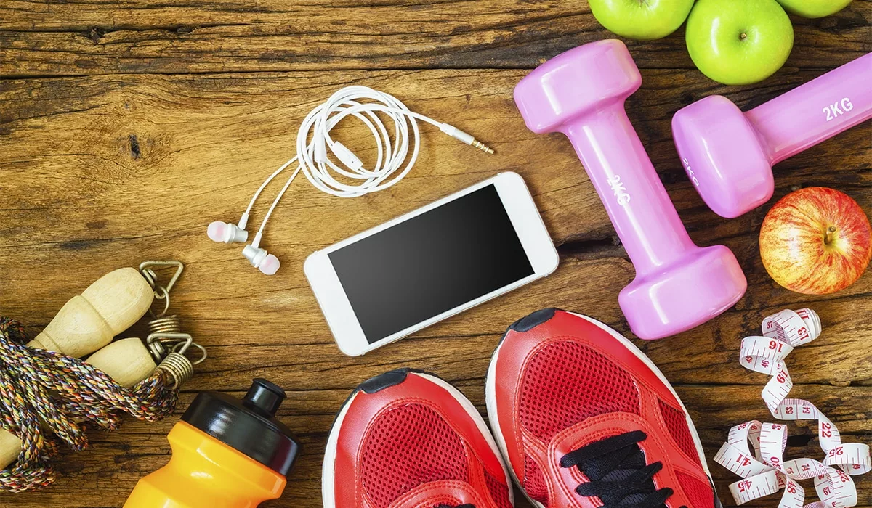

DEMANDA
Crecimiento del consumo de comida saludable
Tendencia fitness en Ecuador
Aumento de carreras de trail y ciclismo

Slide 6

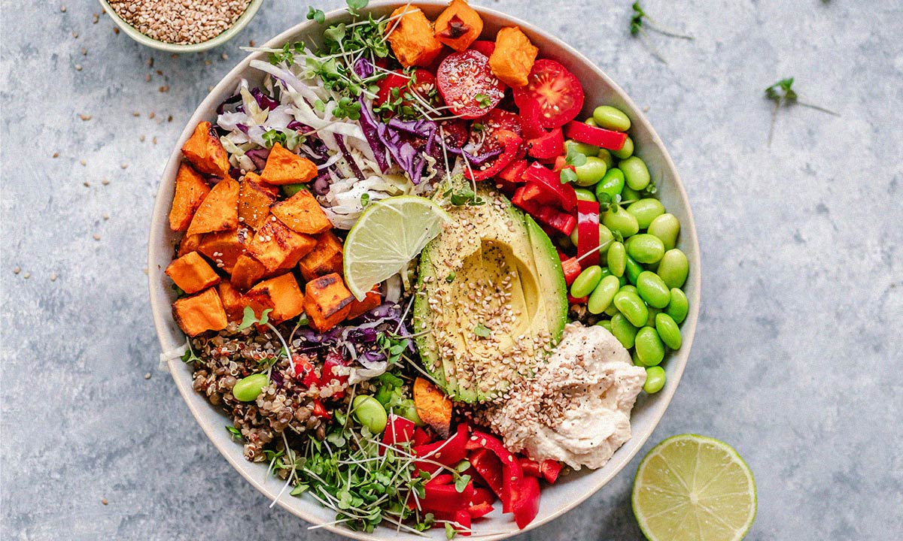

OFERTA
Presentaciones modernas
Menú especializado:
Bowl recuperación
Bowl energético
Snacks funcionales
Información nutricional visible

Slide 7

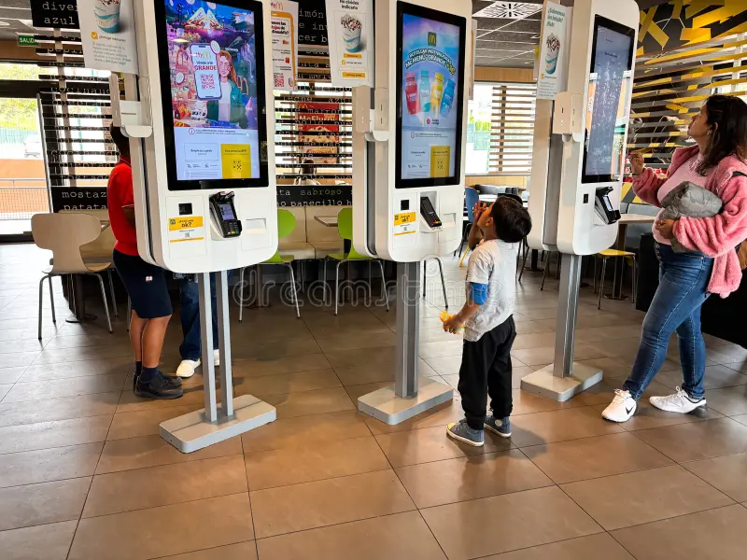

TECNOLOGÍAS
App o web para pedidos anticipados
Menú digital interactivo
Programa de fidelización digital
Integración con redes sociales (contenido fitness + gastronómico)

